Slide 1



기초프로그래밍 R
숫자야구
R is well
20173250 정경현
20173209 김상우
20172207 김현진

Slide 2


목차
게임 설명
R 코드 설명 및 실행
QnA

Slide 3


게임 설명
게임은 수비자와 공격자로 이루어집니다.
수비자는 1~9까지의 수 중 중복되지 않게 4개를 뽑습니다.
도전 횟수는 10번으로 제한합니다.
“ 1235”
“ 4251 ”
“ 1Strike 2Ball 입니다
다시 도전하세요 ! “

Slide 4
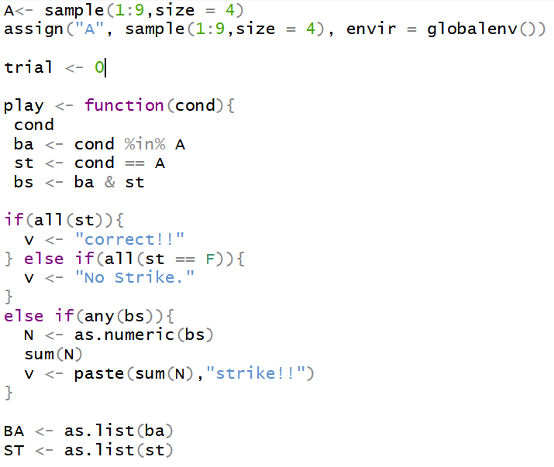
R코드 설명 및 실행
Cond : 공격자 예측 숫자
ba(Ball)
st(Strike)
If(조건){
참일 때 출력
}
else if(조건){
참일 때 출력
}

Slide 5
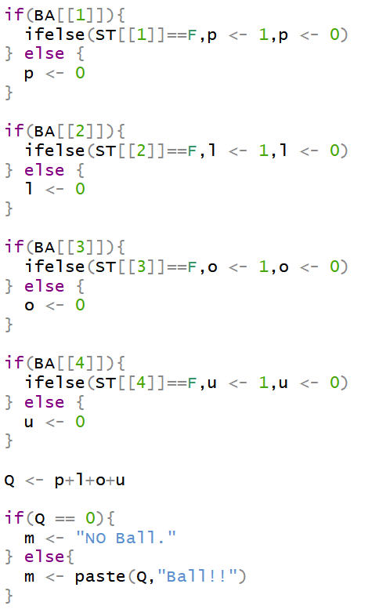
R코드 설명 및 실행
Ifelse(조건문 , T , F)
Ball : 숫자 = 숫자 ∩ 위치 ≠ 위치

Slide 6
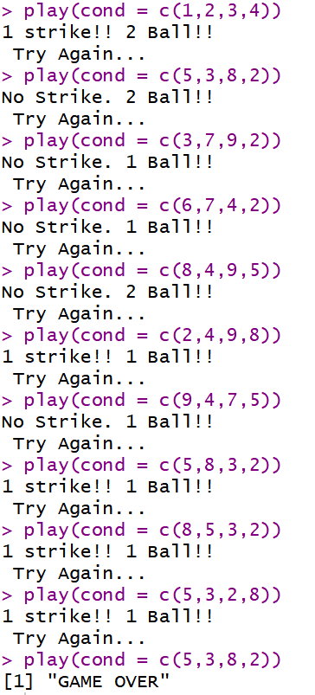
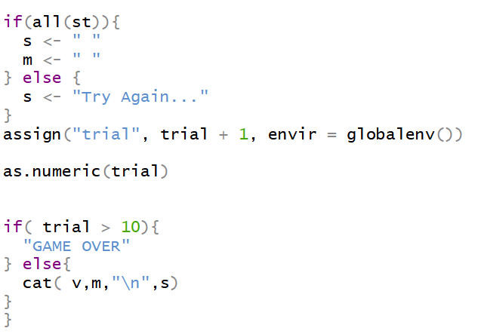
R코드 설명 및 실행
Trial : 횟수 제한

Slide 7
QnA

Slide 8
Thank you !

